Slide 1
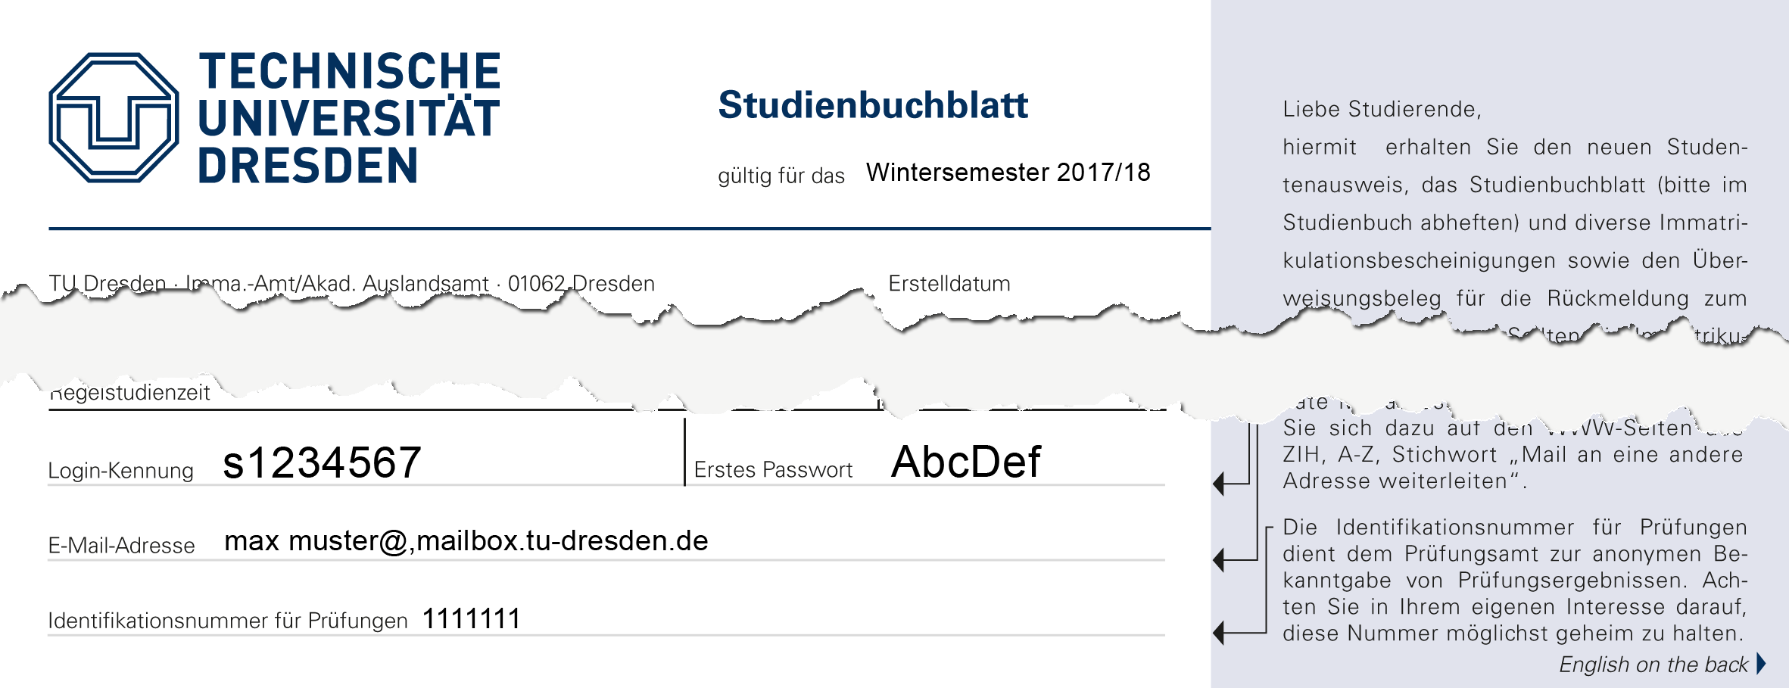

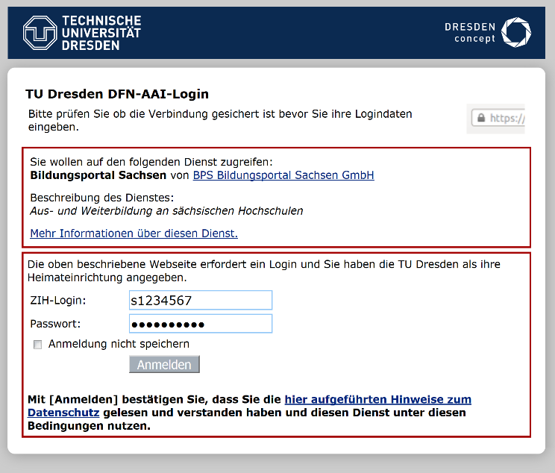
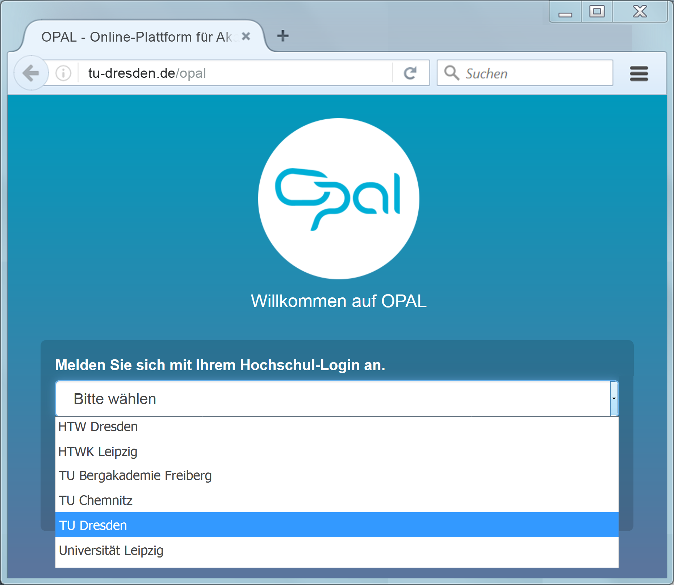



So geht's los mit OPAL
Was ist OPAL?
OPAL ist die Online-Lernplattform an der TU Dresden. Sie ermöglicht zeit- und ortsunabhängiges Lernen und Arbeiten - sowohl individuell als auch in Gruppen.
Was finde ich auf OPAL?
Skripte und Lehrmaterialien
Aufgaben und Tests
Einschreibungen für Lehrveranstaltungen
Lern- und Arbeitsgruppen
Drei Schritte zur Nutzung der E-Learning-Angebote der TU Dresden
1
Ihre Login-Kennung und das Erst-Passwort finden Sie auf Ihrem Studienbuchblatt.
!
Erst-Passwort ändern
idm-service.tu-dresden.de
2
Öffnen Sie tu-dresden.de/opal. Wählen Sie dort »TU Dresden« aus und klicken Sie auf »Login«.
3
Geben Sie hier Ihren Benutzernamen (Login-Kennung) und Ihr geändertes Passwort ein. Klicken Sie auf »Anmelden«.
elearning@tu-dresden.de E-Learning an der TU Dresden (0351) 463-34942
Autor: TU Dresden Medienzentrum

